Slide 1
数字化转型背景下智慧教育的实践进展与未来因应
e-EDUCATION RESEARCH
——《电化教育研究》2025年第6期——
潘静文，任昌山，彭楚风，刘德建，曾海军
北京师范大学

Slide 2
01
研究背景
02
研究设计
目 · 录
03
数据呈现
04
智慧教育建设的实践进展
05
智慧教育建设的未来因应

Slide 3
研究背景
当前，以ChatGPT、DeepSeek等应用为代表的生成式人工智能正加速教育的系统性变革，凭借其强大的语言理解和交互能力等，推动教育数字化转型进入新阶段。
智慧教育作为教育数字化转型的高阶形态，近年来在全球范围内受到广泛关注，已成为技术变革教育发展的主旋律。各国积极推进教育数字化转型，探索智慧教育的多样化实践路径，旨在构建由国家、区域和学校提供的高学习体验、高内容适配性和高教学效率的教育系统，确保教育的全纳、公平与优质。
我国智慧教育实践主要通过自上而下和自下而上两种途径协同推进。前者由政府主导，通过政策引导、资源配置和试点示范等方式推进区域智慧教育发展，如教育部遴选18个“智慧教育示范区”，围绕建设重点，因地制宜开展创新探索与实践。后者则是以地方教育行政部门、学校和企业等为主体，自主开展智慧教育创新实践，形成大量具有区域特色和推广价值的优秀案例。
当前，智慧教育实践已在全国范围内形成多元探索格局，典型案例不断涌现，但其实践现状、发展特点和可推广经验等方面尚缺乏系统梳理和综合分析。因此，本研究以近三年由教育部“智慧教育示范区”创建项目专家组秘书处面向全国遴选出的智慧教育优秀案例为分析对象，探究智慧教育的实践进展，总结典型经验并归纳发展趋势，以期为推动我国智慧教育的持续深化提供参考。

Slide 4
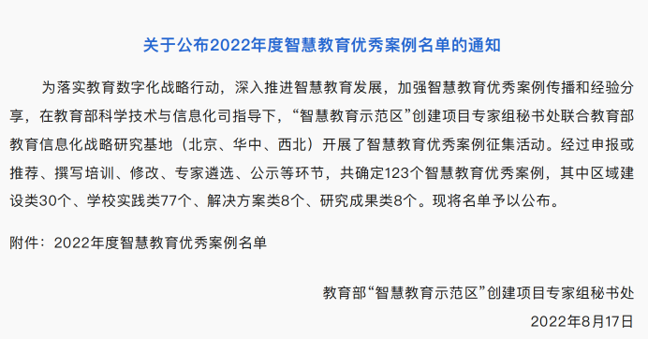
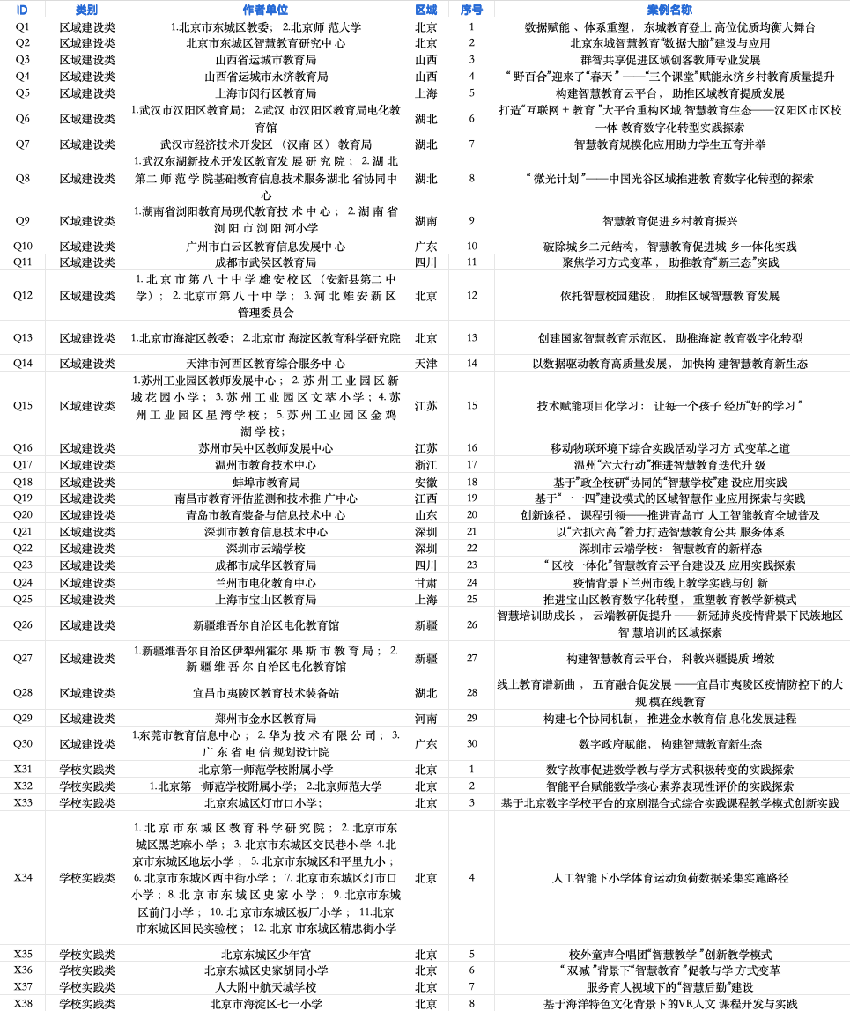
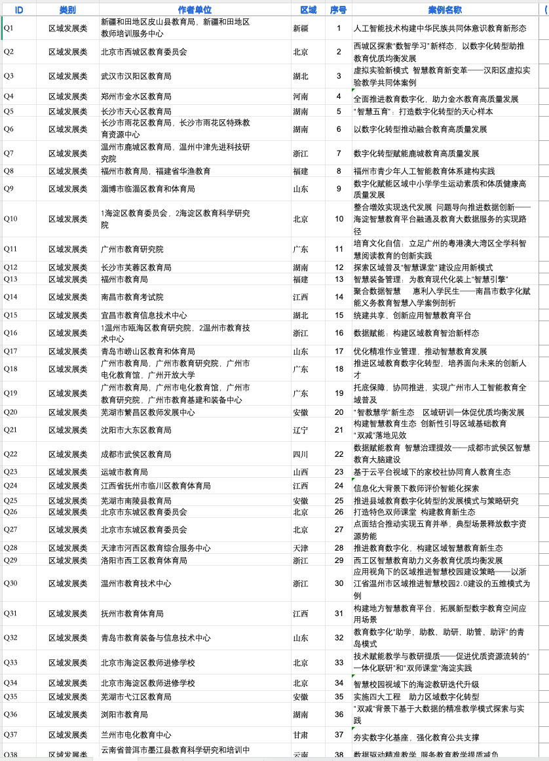
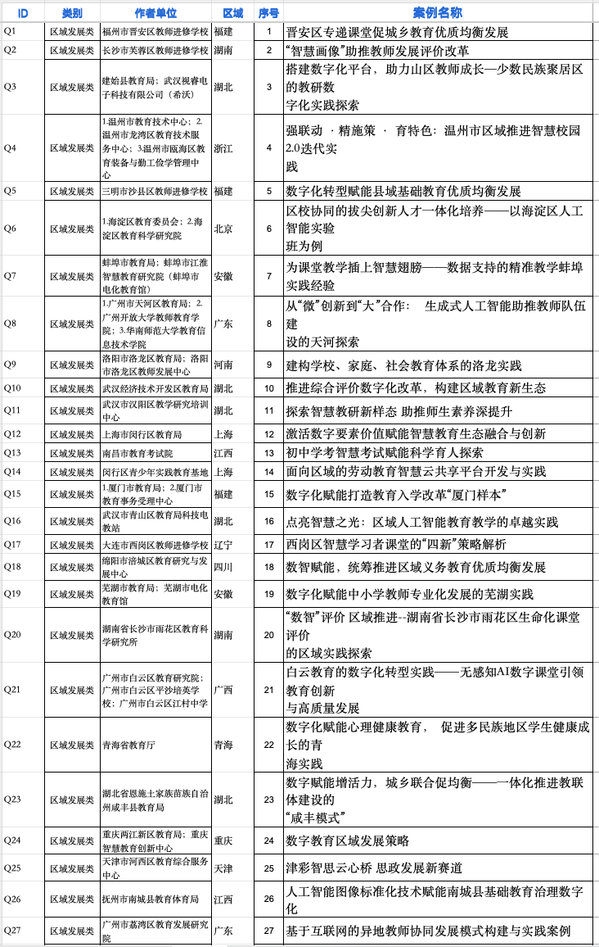
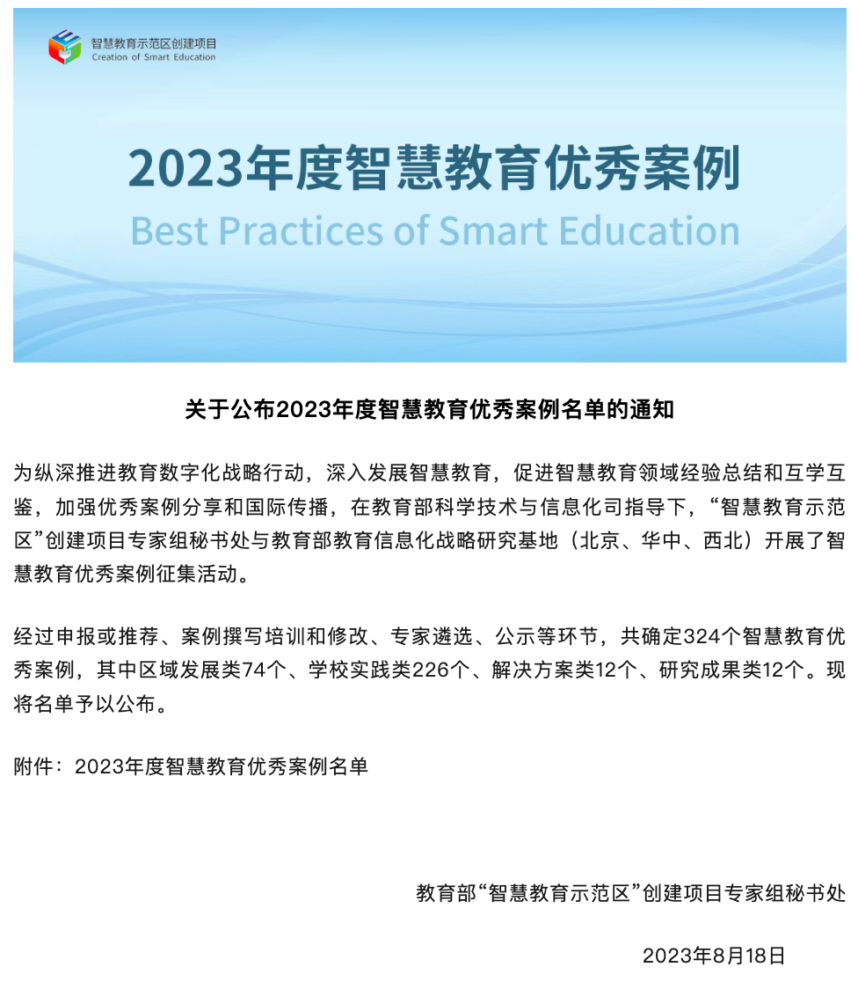
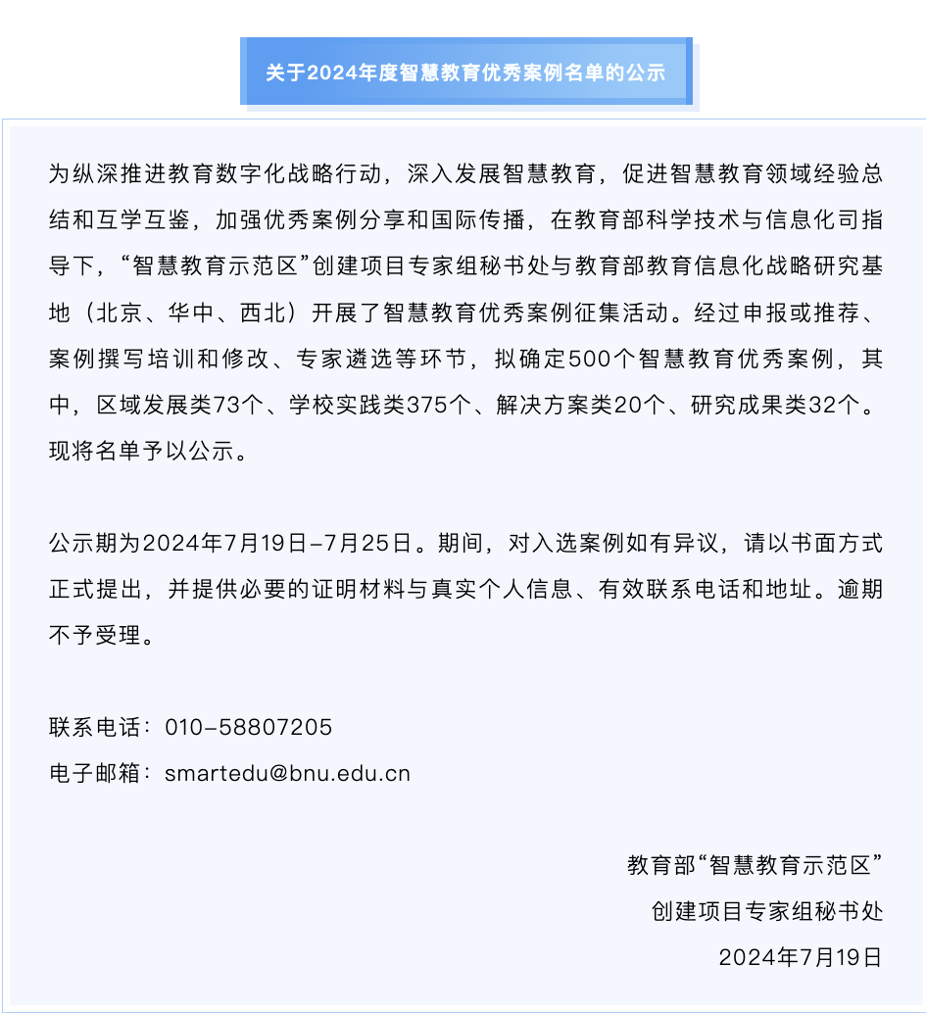
研究设计
案例样本选取
类型 | 2022年 | 2023年 | 2024年 | 计数 | 占比
区域建设类 | 30 | 74 | 79 | 183 | 18.54%
学校实践类 | 77 | 226 | 400 | 703 | 71.23%
研究成果类 | 8 | 12 | 37 | 57 | 5.78%
解决方案类 | 8 | 12 | 24 | 44 | 4.46%
总计 | 123 | 324 | 540 | 987 | 100%
2022 年至 2024 年，经由教育部“智慧教育示范区”创建项目专家组秘书联合教育部教育信息化战略研究基地（北京、华中、西北）组成专家评审团队，共同评选出的 987 个智慧教育优秀案例文本作为分析样本。其中，2022 年 123 个，2023 年324 个，2024 年 540 个。

Slide 5
研究设计
研究方法与工具
内容分析法
整理案例文本——确定内容分析框架——实施编码——数据呈现与讨论
分析框架
维度 | 特征 | 描述
智慧教育的“发展目标” | 以学生为中心的教学 | 数字化赋能课堂的教学结构、教学模式以及学生学习方式的转型，促进有效学习
 | 全面发展的学习评估 | 采取适应性措施和技术工具，提供个性化的即时反馈，引起师生参与教学的积极变化
 | 泛在的智慧学习环境 | 建设泛在网络、学习空间、学习工具、学习资源、数字终端、网络安全等，为学生跨场域联通的学习提供支持和服务
 | 持续改进的教育文化 | 教育系统的各个方面都应增强其持续改进能力以应对变革，强调一种不断追求进步和优化的文化氛围
 | 教育包容与公平的坚守 | 践行包容、公平、有韧性的教育，推动教育优质均衡发展
智慧教育的“实践取径” | 积极性学生社交社群建构 | 利用数字技术帮助学生拓宽社交范围，从参与学校乃至全球社区的活动，培养世界数字公民
 | 教师发展的优先支持计划 | 采取一系列措施支持教师持续研修与改进教学，建设具有数字化教学能力的教师队伍
 | 合乎科技伦理的技术应用 | 确保教育数据的隐私保护与开放共享之间的平衡，并考量人工智能工具在教育应用中的可信度、可控性和公正性
 | 可持续的教育改革规划 | 建立可持续发展的共识性愿景，制定前瞻性政策和行动计划等，实现教育改革的可持续发展
 | 有效的跨部门跨域协同 | 强调相关利益主体的多方协同参与，扩大公共教育服务的供给范围

Slide 6
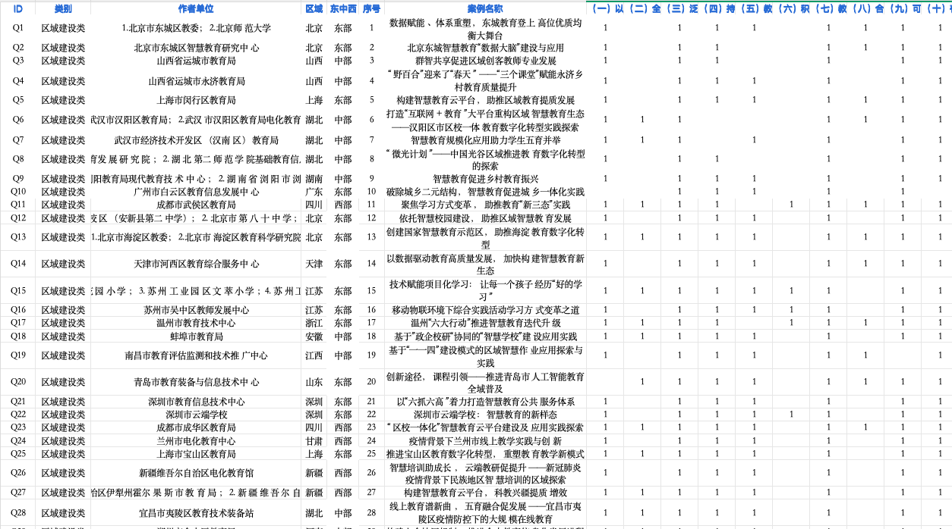
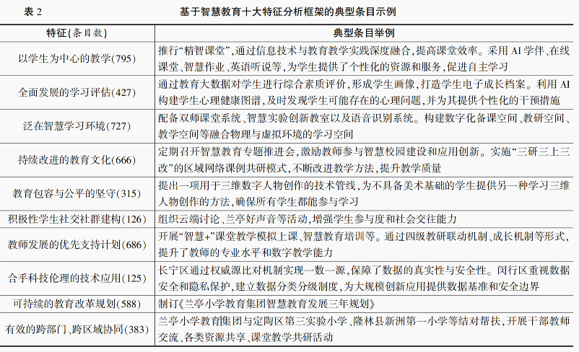
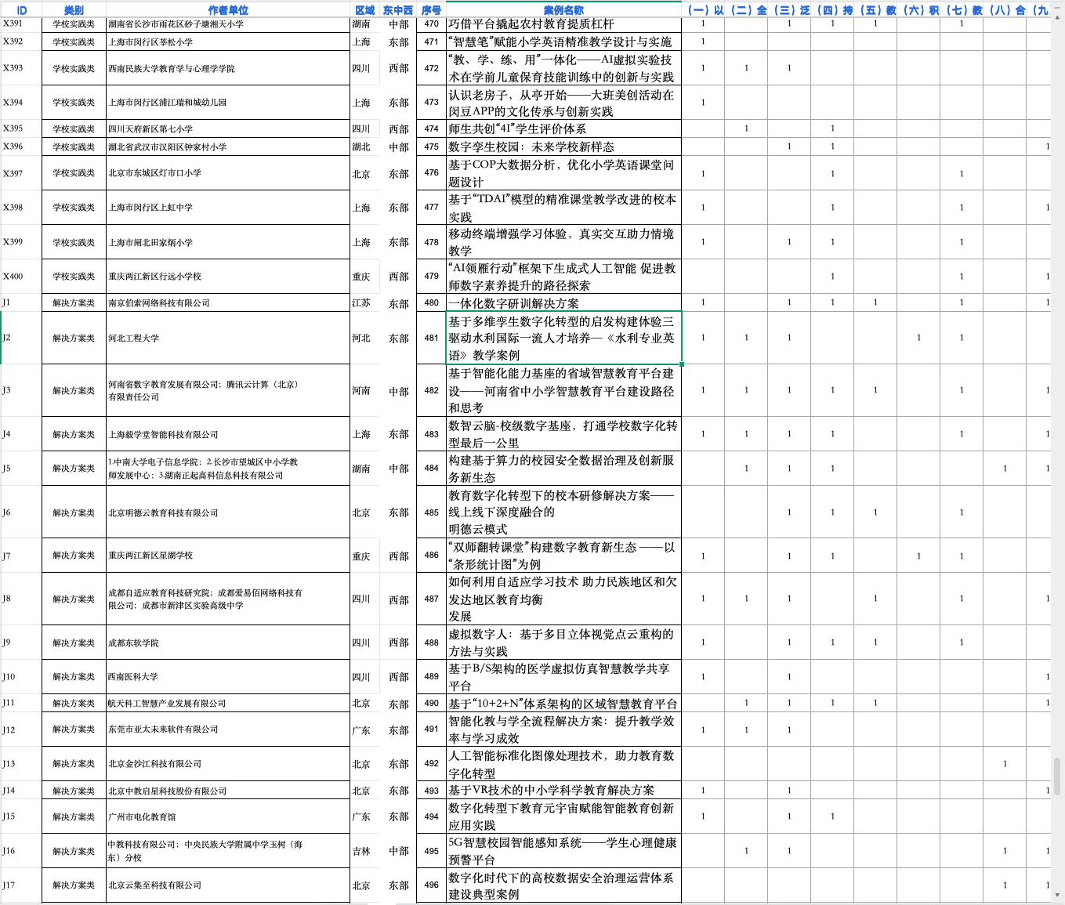
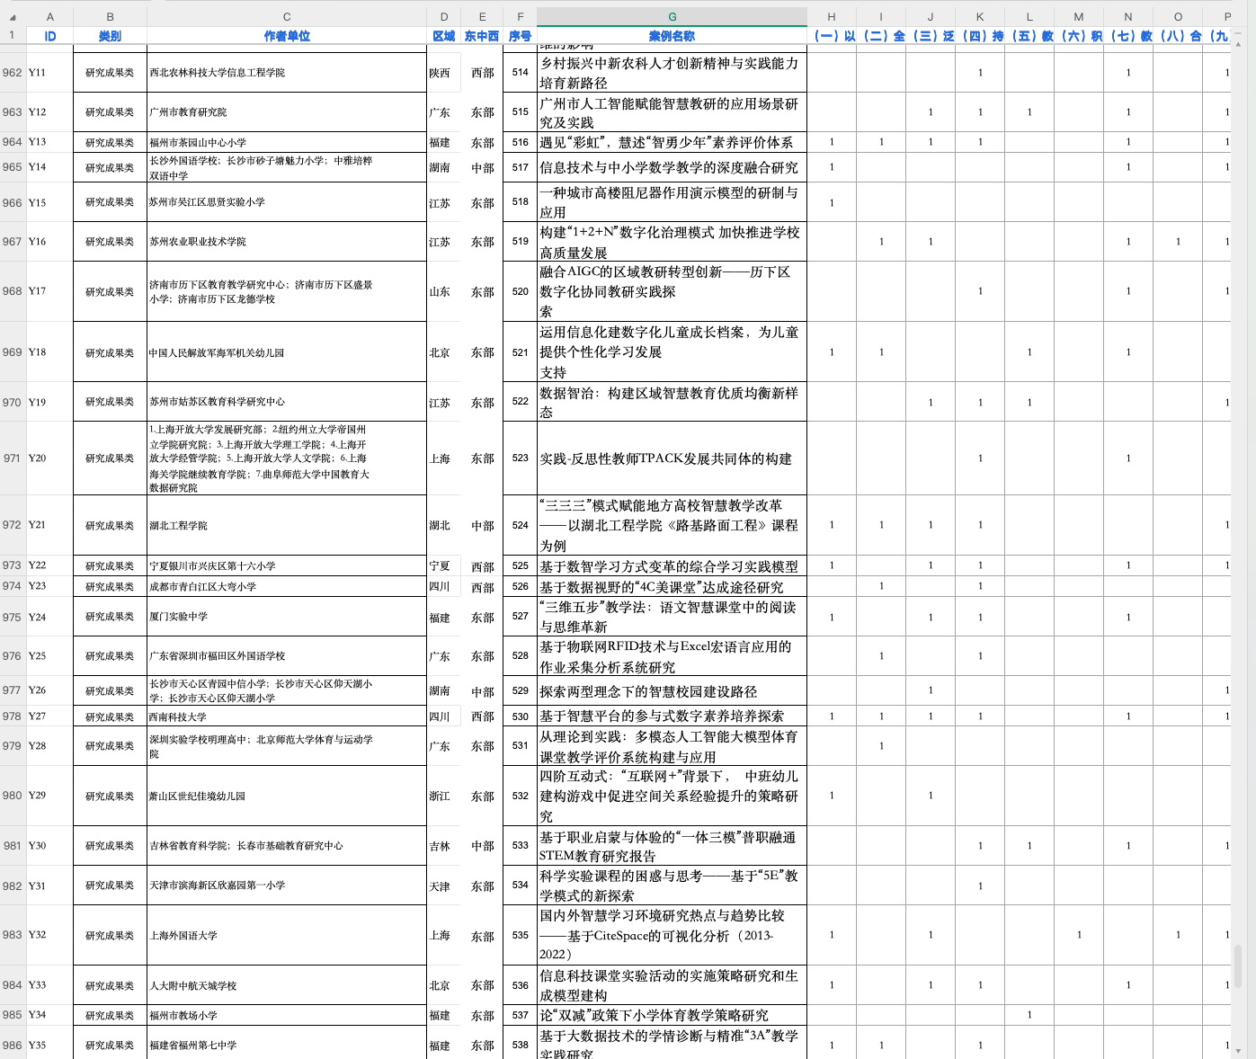
研究设计
编码过程
典型条目示例
结果统计
以学生为中心的教学 | 全面发展的学习评估 | 泛在智慧学习环境 | 持续改进的教育文化 | 教育包容与公平的坚守 | 积极性学生社交社群建构 | 教师发展的优先支持计划 | 合乎科技伦理的技术应用 | 可持续的教育改革规划 | 有效的跨部门跨域协同
795 | 427 | 727 | 666 | 315 | 126 | 686 | 125 | 588 | 383
16.43% | 8.83% | 15.03% | 13.77% | 6.51% | 2.60% | 14.18% | 2.58% | 12.15% | 7.92%

Slide 7
数据呈现
不同区域的案例数量差异
区域 | 计数 | 占比 | 区域 | 计数 | 占比
北京 | 118 | 11.96% | 山西 | 15 | 1.52%
广东 | 114 | 11.55% | 内蒙古 | 14 | 1.42%
上海 | 80 | 8.11% | 新疆 | 14 | 1.42%
湖北 | 79 | 8.00% | 辽宁 | 12 | 1.22%
湖南 | 77 | 7.80% | 河北 | 11 | 1.11%
四川 | 76 | 7.70% | 宁夏 | 8 | 0.81%
山东 | 61 | 6.18% | 广西 | 5 | 0.51%
重庆 | 43 | 4.36% | 贵州 | 5 | 0.51%
江苏 | 40 | 4.05% | 吉林 | 5 | 0.51%
浙江 | 38 | 3.85% | 云南 | 5 | 0.51%
安徽 | 37 | 3.75% | 海南 | 4 | 0.41%
江西 | 35 | 3.55% | 青海 | 3 | 0.30%
福建 | 26 | 2.63% | 陕西 | 3 | 0.30%
甘肃 | 22 | 2.23% | 黑龙江 | 1 | 0.10%
天津 | 20 | 2.03% | 西藏 | 1 | 0.10%
河南 | 15 | 1.52% | 总计 | 987 | 100%
区域 | 计数 | 占比
东部 | 529 | 53.60%
中部 | 278 | 28.17%
西部 | 180 | 18.24%
北京（118个，占比11.96%）和广东（114个，占比11.55%）的智慧教育优秀案例数量最多，均超过10%，显著领先于其他地区，构成第一梯队。
上海、湖北、湖南、四川和山东的案例数量次之，占比介于5%至10%之间，形成第二梯队。
其他省份（直辖市）案例数量较少，归入第三梯队，共有382个，占38.7%。
从东中西三大地域分布来看，三组数据说明智慧教育实践探索在全国范围内存在显著的地域差异，优秀案例主要集中在经济较为发达且教育资源充足的地区，中部和西部地区虽然相对滞后，但也取得了一定成效。

Slide 8
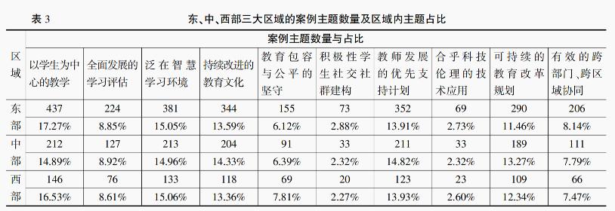
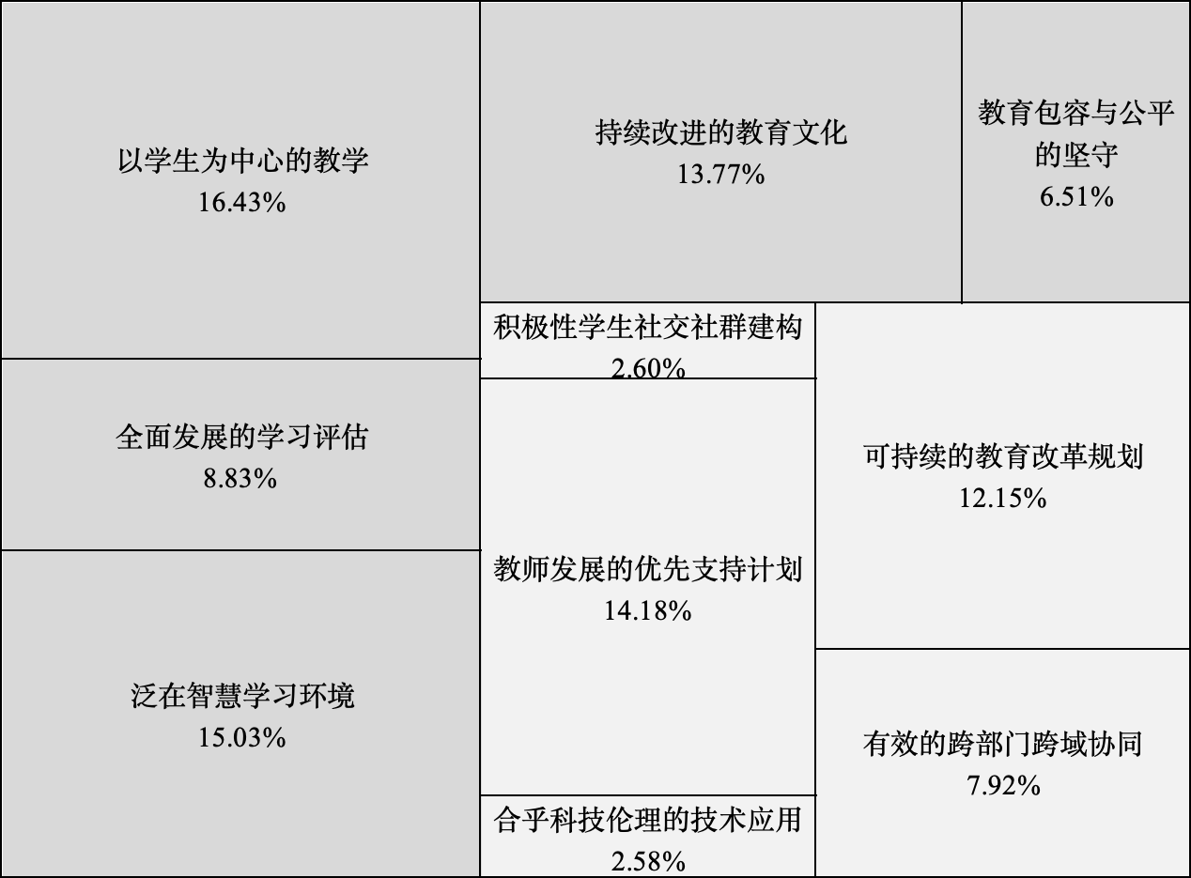
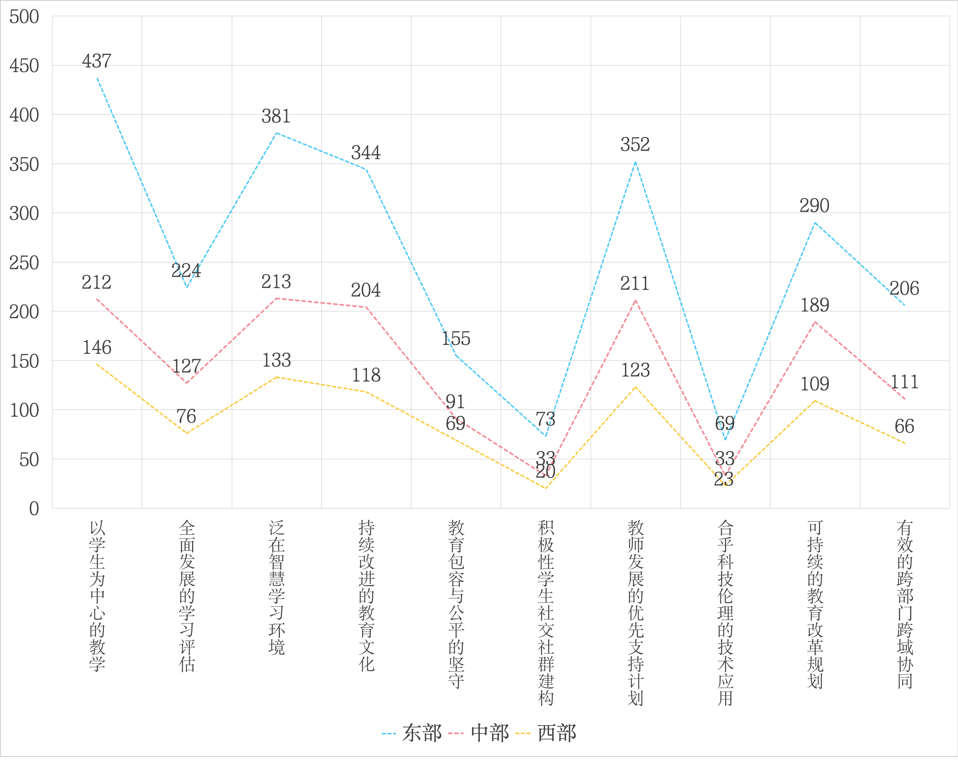
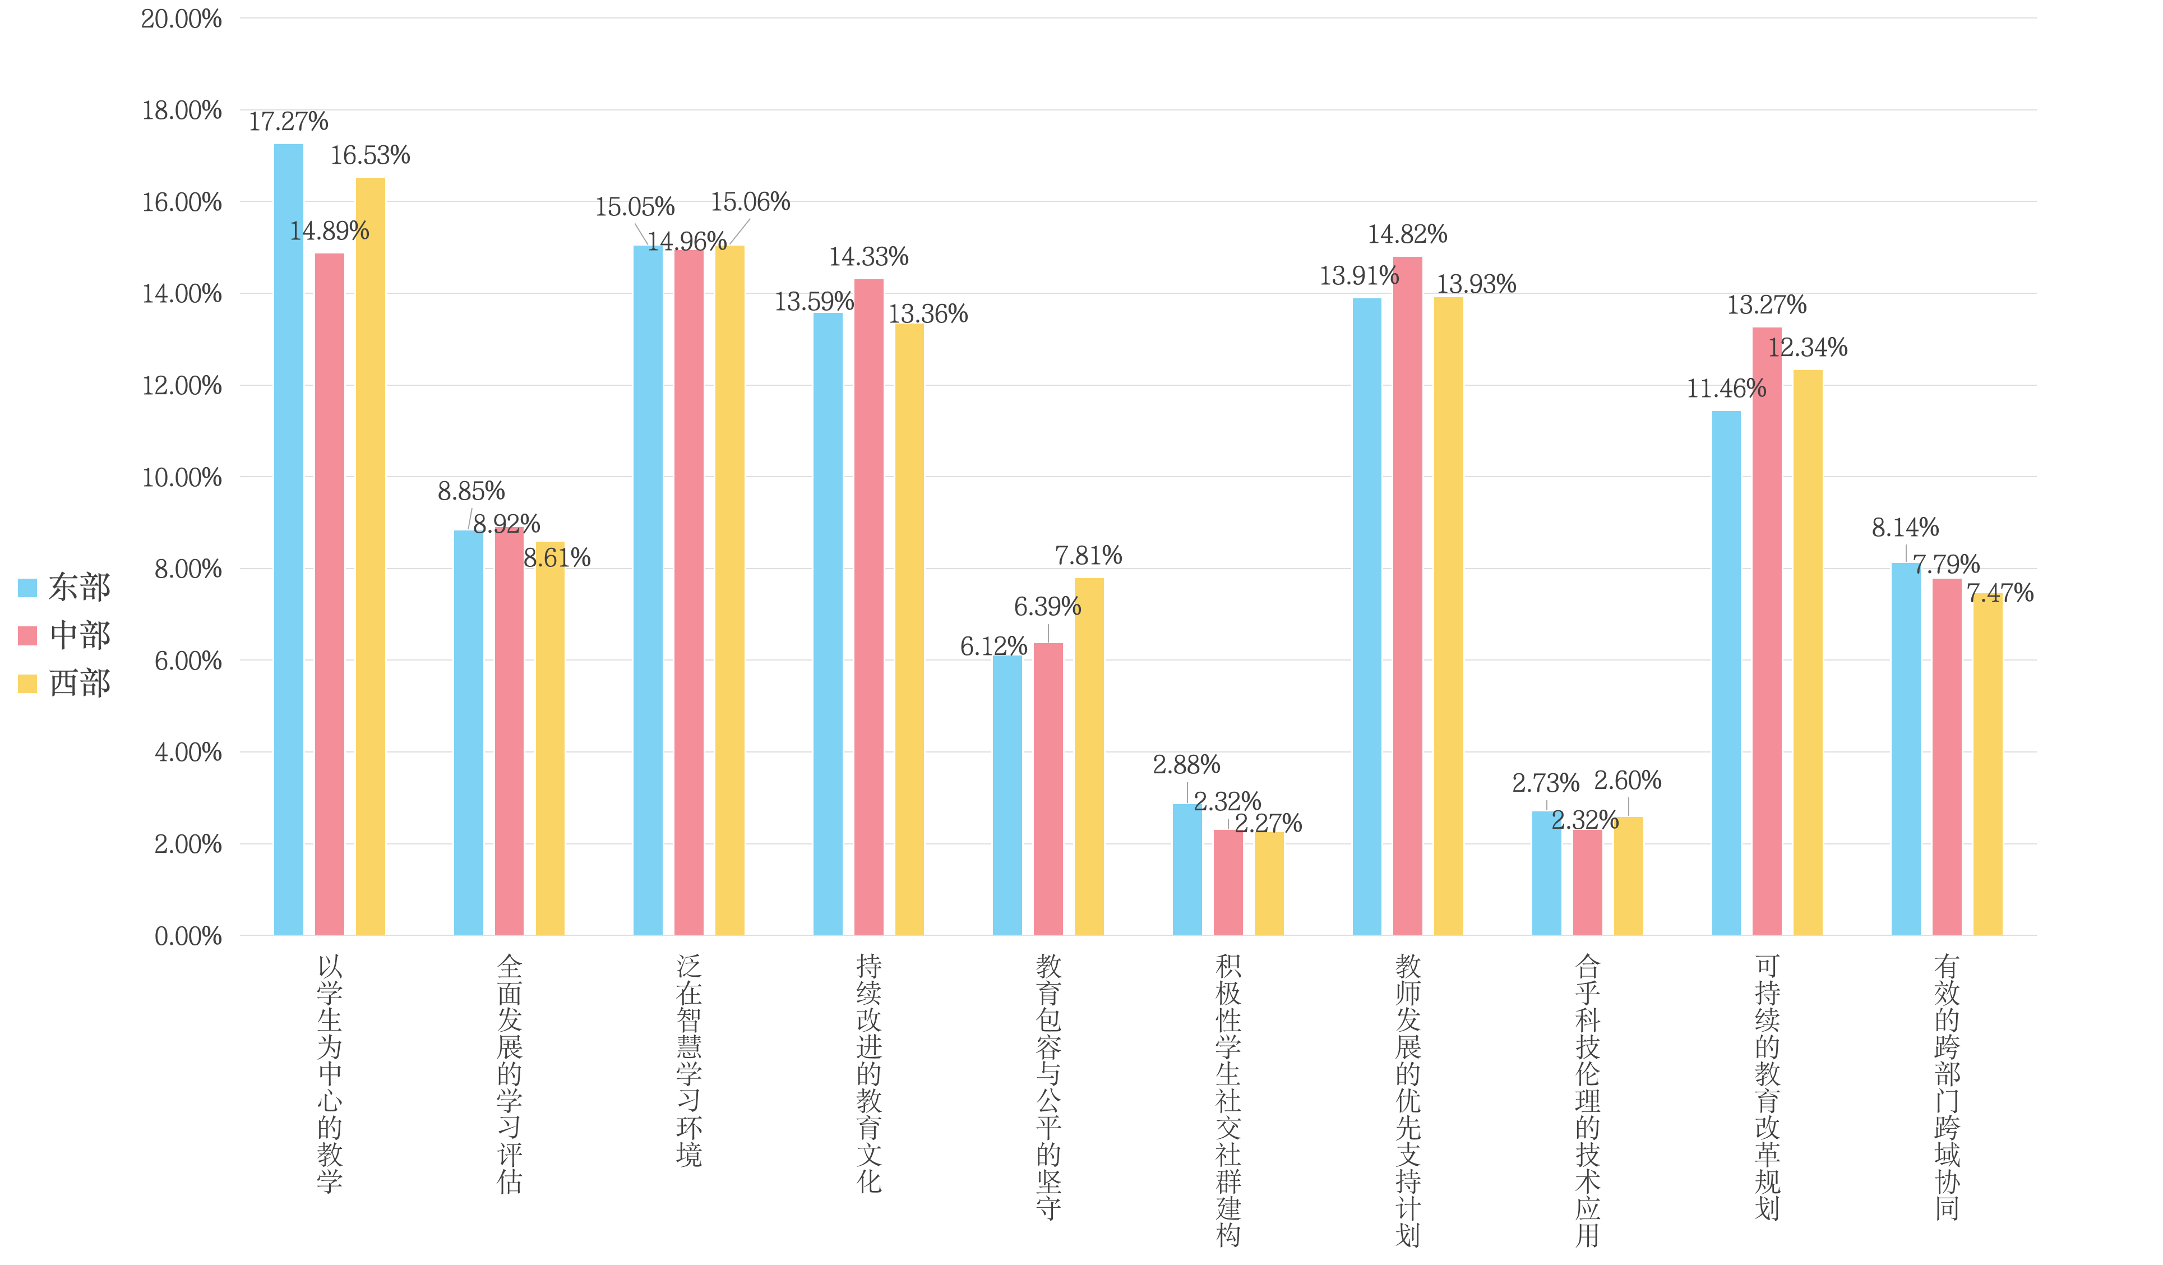
东中西部案例主题分布
数据呈现
所有案例主题分布
60.56%的案例主题聚焦于智慧教育的“发展目标”
39.44%的案例主题则关注智慧教育的“实践取径”
最关注的主题：以学生为中心的教学、泛在智慧学习环境、教师发展的优先支持计划
涉及最少的主题：教育包容与公平的坚守、积极性学生社交社群建构和合乎伦理的技术应用
东中西部最关注的主题与全部案例的内容主题占比次序一致。
尽管东部地区的案例数量最多，涉及的主题条目数量也最多，但从东、中、西三个区域的案例主题占比来看，各区域的案例主题分布基本一致。

Slide 9
智慧教育建设的实践进展
技术赋能的教与学变革
智慧学习环境建设
以学生为中心的数字化教学是智慧教育实践的核心关切
促进学生全面发展的智能学习评估逐步受到重视
对学生的社会情感学习关注度不足
泛在智慧学习环境建设稳步推进
智慧教育实践中合乎科技伦理的技术应用亟须加强
教育治理与政策计划
智慧教育的整体及系统性考量
技术赋能教育的前瞻性政策计划平衡发展
教师发展的优先支持是智慧教育人力资源投入的关键
智慧教育是推动包容、公平、有韧性教育的必然选择
持续改进的文化还需不断深植于教育系统的各个环节
有效战略伙伴关系初步形成

Slide 10
智慧教育建设的未来因应
01
强化智慧教育发展的资源倾斜和政策支持
·引导东部地区优质教育资源向中西部地区倾斜 ·加大专家智力资源支持力度
·提高智慧教育相关科研项目资源配置比重
02
注重培育学生适应未来社会发展所需的能力
·加强学生的社会情感学习 ·持续提升学生的数字素养与技能
·培养智能时代学生所需的关键能力
03
积极应对智慧教育实践中的技术伦理挑战
·建立数据共享与隐私保护平衡机制 ·在设计教育数字产品时将伦理考量置于重要位置
·构建教育数字产品的校园准入体系
04
推动可持续改进的教育文化和多元协同机制建设
·强化持续改进意愿，构建基于信任、包容和协作的文化环境
·持续巩固由政府、学校、企业、科研机构等多元主体共同参与的合作伙伴关系

Slide 11
敬请各位专家、读者批评指正！

